Slide 1


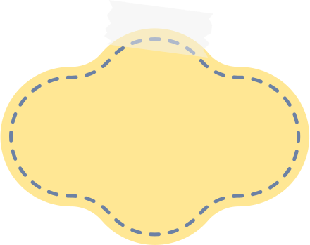


3조
LLM을 활용한 프로그램 개발
오늘의 학습 단어
단어 연상
학습 도우미
부성현 학년부장 선생님, 김정민 선생님,
최원준 선생님, 조보미 선생님, 김소연 선생님

Slide 2


목차
1
프로젝트 개요(선정배경, 기획의도)
2
프로젝트 내용 및 개발 계획
3
목표 및 기능
4
활용방안 및 기대효과
5
비지니스 모델

Slide 3


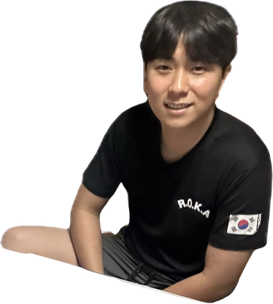
프로젝트 개요
선정 배경
기회 의도
현대 사회는 빠르게 변화하고 있으며, 지식과 정보의 양이 급격히 증가하고 있습니다. 이에 따라 학습자의 자기 주도 학습 능력과 신속한 정보 습득 능력이 그 어느 때보다 중요해졌습니다. 특히 언어 학습은 의사소통의 기본이자 다양한 학문과 문화 이해의 바탕이 되므로, 체계적이고 효과적인 학습 도구의 필요성이 높아지고 있습니다.
외국어 학습자들이 어려운 단어를 더 쉽게 외울 수 있도록 돕는 것입니다. 연상 이미지를 사용하여 시각적 기억을 촉진하고, 예문과 관련 단어를 통해 문맥 속에서 단어를 이해할 수 있게 합니다. 또한, 퀴즈 기능을 통해 학습 성과를 측정하고, 학습자가 자신의 진도를 파악할 수 있도록 합니다.

Slide 4
프로젝트 내용
외국어 단어 입력
연상 이미지 생성
연상 문장 및
단어 정의
외국어 학습 중
쉽게 외워지지 않는
어려운 단어 입력
사용자가 입력한 단어에 대해 시각적으로 연상할 수 있는 이미지를 생성
단어의 정의와 함께 연상할 수 있는 문장을 제공
예문 및
관련 단어 제공
퀴즈 기능
단어가 사용된 예문과 해당 단어와 관련된 다른 단어들을 제시
학습자가 학습한 단어를 복습할 수 있도록 퀴즈를
제공하여 학습 성과를 측정

Slide 5
프로젝트 내용
프로젝트 착수/진행 중 학습 내용
프로젝트 과정 내 주요 실습 내용
데이터 수집과 전처리: 사용자 입력 데이터 수집 및 전처리 진행.
연상 알고리즘 구현: 연상 이미지 생성 알고리즘 및 연상 문장 제공 알고리즘 실습.
연상 인터페이스 개발: 연상 이미지를 제공하기 위한 사용자 인터페이스 개발.
퀴즈 기능 개발: 학습한 단어를 복습할 수 있는 퀴즈 기능 구현.
연상 시스템 이해: 연상 시스템의 기본 개념과 알고리즘 학습.
데이터 분석: 사용자 입력 데이터를 기반으로 효과적인 연상 이미지를 생성하는 방법 학습.
API 활용: 이미지 생성 API를 사용한 데이터 수집과 처리 방법 학습.

Slide 6
프로젝트 계획
구분 | 기간 | 활동
프로젝트 선정, 분석, 설계 | 1주차(7/1~7/6) | 주제 선정, 역할 분담 및 프로토타입 계획
프로젝트 개발 | 2주차(7/7~7/12) | 백엔드, 프론트 엔드 구현
백, 프론트 연동 | 3주차(7/13~7/14 ) | 백엔드, 프론트엔드 연동 및 피드백
결과 보고서 작성 및 마무리 | 4주차(7/15~7/18) | 피드백을 통한 보완 및 결과 보고서 작성, 발표

Slide 7
목표 및 기능
목표
기능
외국어 학습자의 단어 암기 효율성을 높인다.
뉴스 기사, 영화 대사, 노래 가사 등 실제 사용 사례를 통해 학습 과정을 더 재미있게 한다.
단어의 의미와 사용법을 이해하는 데 도움을 준다.
영어 입력시, 관련 이미지와 단어, 예문을 제시하고 문법, 어휘에 대한 즉각적인 피드백을 제공.
학습자의 수준과 필요에 맞춘 맞춤형 학습 콘텐츠 제공.
입력된 단어와 관련된 이미지를 생성하여, 단어 연상에 도움 제공.

Slide 8

활용방안 및 기대효과
활용방안
기대효과
개인 학습 도구로서 사용자는 매일 새로운 단어를 입력하고 학습함으로써 꾸준히
어휘력을 향상시킬 수 있다.
시험 대비를 위해 특정 주제나 시험과 관련된 단어들을 집중적으로 학습할 수도 있다.
학습자가 관심 있는 주제에 대해 스스로
단어를 검색하고 관련 정보를 탐색하며
자기 주도 학습을 할 수 있다.
다양한 학습 자료를 제공함으로써 학습의 흥미를 유발하고, 지속적인 학습 동기를 부여할 수 있다.
상호작용적인 학습 경험을 통해 학습자의 참여도가 높아지고, 학습 효율성도 증대될 것이다.
맞춤형 학습 계획과 피드백을 통해 개인별 학습 능력에 최적화된 학습을 지원할 수 있다.

Slide 9




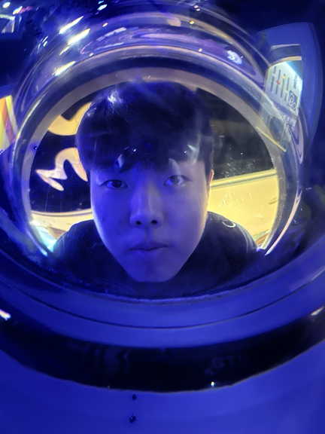

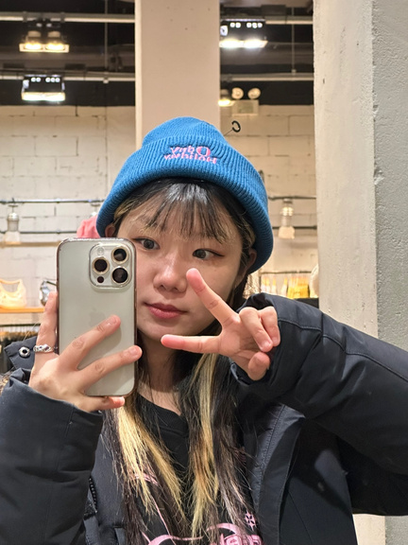
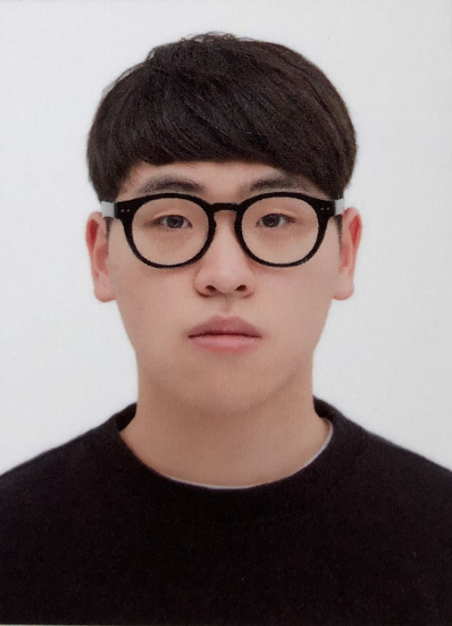
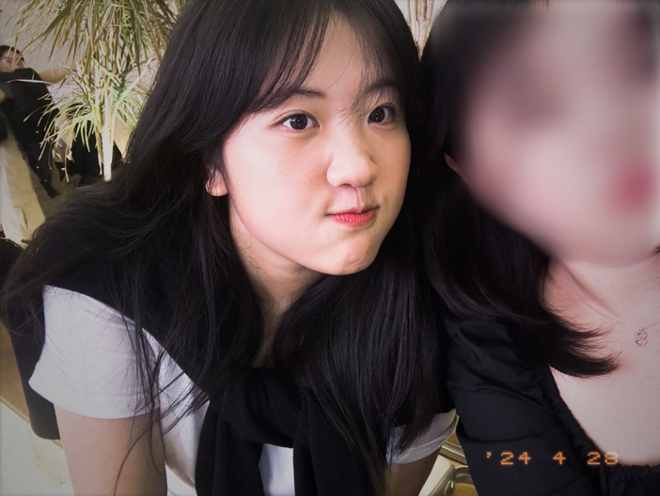
역할 분담
부성현
김정민
조보미
데이터 분석
최원준
김소연
백엔드 구현
(데이터 베이스 연동)
프론트엔드 구현
백엔드
(DeepL api 연동)
시스템 설계
백엔드
(Stable diffusion api 연동)
서버 및 클라이언트 구축
백엔드
(Mozilla DeepSpeech API연동)
서버 및 클라이언트 구축
프론트엔드 구현
(Stable diffusion api 연동)
프롬프트 엔지니어링

Slide 10
비지니스 모델
1
2
3
구독 서비스
광고 수익
제휴 마케팅
사용자가 일정한 기간 동안
일정한 금액을 지불하고
서비스를 지속적으로 이용할 수
있도록 하는 방식
프로그램 내에 광고를 삽입하여 수익을 창출하는 방식
학습 화면, 결과 페이지 등
적절한 위치에 광고를 배치
학교, 학원이나 교육 기관 등
제휴하여 단체 라이선스를 판매.

Slide 11

예상 기술 스택
1
2
3
4
사용 언어
데이터 베이스
개발 및
버전 관리 도구
활용 API
Python
마크업 언어(html, js, css)
MySQL
Pycharm,
LangChain,
Git
deepL API(번역)
Mozilla DeepSpeech API
(음성인식)
sttable diffusion api
(그림 생성)

Slide 12

우리 프로그램만의 특징
맞춤형 학습 경험
다양한 학습 자료 통합
실시간 피드백 및 진도 관리
다언어 지원
교육 기관 및 교사와의 연계

Slide 13
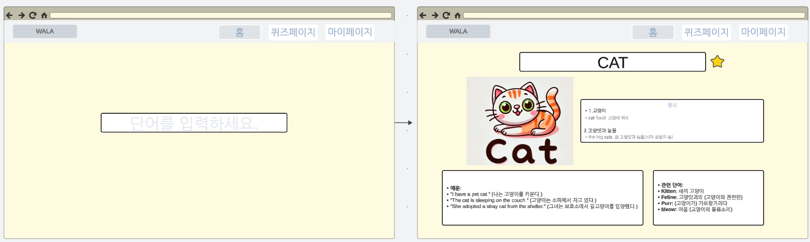
예상 결과물

Slide 14
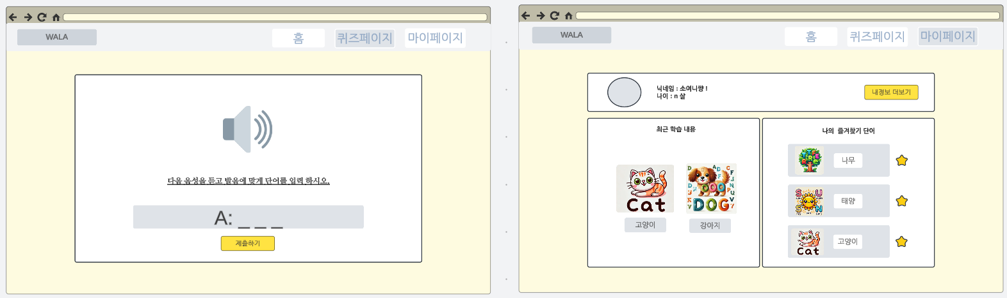
예상 결과물

Slide 15


감사합니다!
다음 수업은?
프로젝트 진행~

